Slide 1

Progetto IA LAB
Battaglia Navale
A cura di:
Bono Giulia
Francesco F.
Federica L.

Slide 2
Introduzione
Per questa parte di progetto, abbiamo sviluppato due agenti:
un primo agente, che fa uso di un ragionamento più avanzato e si basa su ciò che considera più promettente in base alle informazioni ottenute durante l’esecuzione, per la delibera delle azioni;
un secondo agente, più primitivo, che fa uso delle informazioni sulle celle già note a priori (oltre ad altre informazioni ottenute durante l’esecuzione), per la delibera delle azioni.

Slide 3
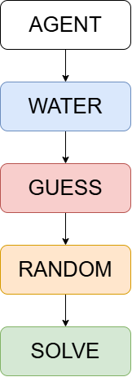
Caratteristiche in comune
Entrambi gli agenti hanno la loro esecuzione suddivisa nelle seguenti fasi:
AGENT, nel quale si effettua l’inizializzazione delle strutture necessarie per la delibera;
  row-val e col-val contengono, per ogni riga e colonna, rispettivamente, il numero di barche presenti, di quelle trovate tramite un’operazione di guess e le celle di cui non si conosce il contenuto;
  agent-guess è la rappresentazione delle guess per l’agente;
  water indica le celle in cui è presente l’acqua;
WATER, nel quale si istanziano dei fatti “water” per le celle in cui si suppone che ci sia l’acqua;
GUESS, nel quale vengono fatte le guess sicure che sono state dedotte tramite ragionamento. In Agent 1 il ragionamento è più avanzato rispetto ad Agent2;
RANDOM, nel quale sono presenti le metodologie di ragionamento per la scelta delle guess e delle fire. E’ il modulo che distingue i due agenti;
SOLVE, nel quale si effettua l’esecuzione della solve.

Slide 4
Strategia del primo agente
Ragionamento più avanzato
Nel caso in cui si sa che:
c’è già una barca da 4 pezzi (nuovo fatto);
quella riga o quella colonna non hanno più di 3 celle da guessare;
nella cella oltre c’è acqua e non una agent-guess di qualche tipo;
ci si trova in una delle righe o colonne all’estremità (0 o 9)...
Allora è fattibile riconoscere l’identità dell’elemento (top, bot, left o right).
Se invece si sa che l’elemento è vicino a 2 agent-guess, allora si sa che è un middle.
Avere queste regole ci permette di migliorare l’esclusione di determinate celle, tra le col-val e row-val, o l’aggiunta di nuove water-cell. Così si prolunga il ragionamento, migliorando le probabilità di avere delle fire e delle guess random che vadano a segno.
Delibera fire e guess
Dando la precedenza alle fire, vengono scelte, in maniera indiscriminata, le righe o le colonne che hanno una probabilità maggiore o uguale a 0.4 di andare a segno con la formula:
(test (>= (/ (- ?b ?fb) ?mc) 0.4))
nel caso in cui si conosce il numero di celle con barca per colonne e righe;
(test (>= (/ ?mc 10) 0.4))
nel caso in cui non si conoscono quei valori.
Le fire hanno la precedenza perché, poiché ci forniscono informazioni sulle k-cell, ci permettono di tornare indietro e riapplicare i ragionamenti “sicuri” nelle fasi di water e guess.

Slide 5
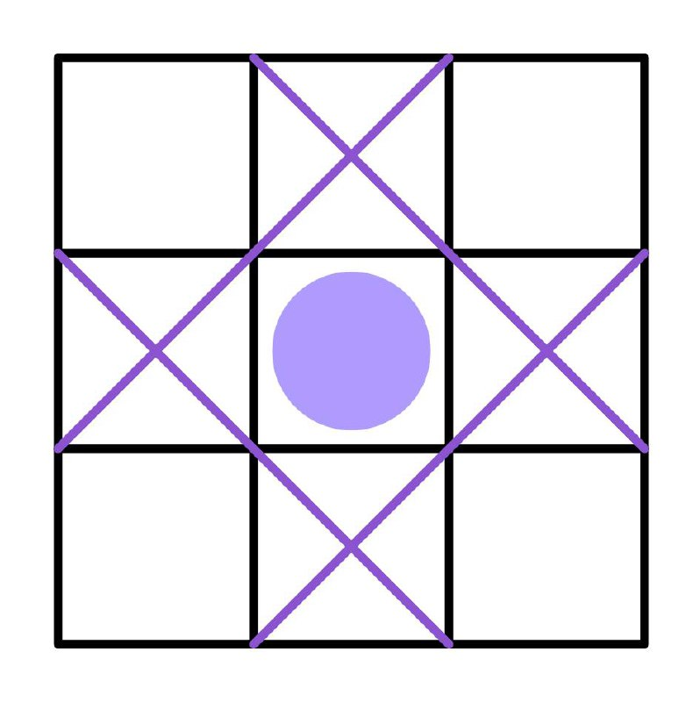
Strategia del secondo agente
Delibera Fire
Le fire vengono fatte in base al valore delle agent-guess.
middle: si ricava l’orientamento della barca e si spara nelle celle adiacenti corrispondenti (tramite guess o water cerchiamo di capire se è verticale o orizzontale);
sub/not-know: si spara a croce a distanza 2;
left/right/top/bot: si spara nella direzione corrispondente a distanza 2 (es left: si spara a destra di due).
Delibera Guess
Dopo aver eseguito tutte le fire, per ogni cella su cui è stata posta una agent-guess e di cui il contenuto è not-know, l’agente compie ulteriori quattro guess a croce (evitando celle con già una guess/fire/water).

Slide 6
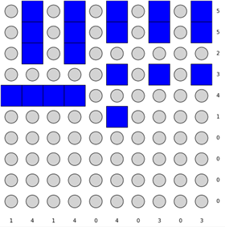
Caso 1
Caratteristiche | Agente 1 | Agente 2
Zero indizi No valori righe e colonne | Score: -255 | Score: -700
Zero indizi Sì valori righe e colonne | Score: 500 | Score: -700
[5,5] sub Si valori righe e colonne | Score: 480 | Score: 500
Osservazioni
Agente 1: data la poca sparsità delle barche, conoscere i valori delle guess delle righe e delle colonne permette all’agente 1 di poter escludere già a priori una vasta quantità di celle, e quindi di poter applicare un ragionamento profondo prima di ricorrere alle fire e alle guess randomiche.
Agente 2: data la poca sparsità delle barche, l’agente due ottiene ottimi risultati anche con un solo indizio.
num_fire_ok: 4, num_fire_ko:0, num_guess_ok:20, num_guess_ko:0, num_safe:0, num_sink:10

Slide 7
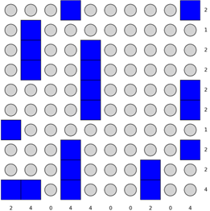
Caso 2
Caratteristiche | Agente 1 | Agente 2
Zero indizi Si valori righe e colonne | Score: 105 | Score: -700
[4,4] middle Si valori righe e colonne | Score: 265 | Score: -485
[4,4] middle, [0,3] sub Si valori righe e colonne | Score: 335 | Score: -140
[4,4] middle, [0,3] sub, [8,0] water, [6,4] water No valori righe e colonne | Score: -100 | Score: -530
Osservazioni
Agente 1: data la conoscenza delle guess e delle righe e delle colonne, in generale l’agente 1 riesce a ragionare sempre abbastanza bene.
Agente 2: data l’elevata sparsità, agente 2 fallisce la maggior parte delle fire/guess randomiche.
num_fire_ok: 0, num_fire_ko:5, num_guess_ok:8, num_guess_ko:4, num_safe:12, num_sink:3

Slide 8
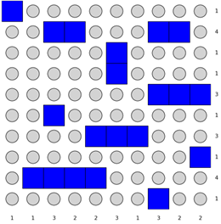
Caso 3
Caratteristiche | Agente 1 | Agente 2
[0,0] sub, [8,4] right, [4,7] left No valori righe e colonne | Score: -25 | Score: -25
[0,0] sub, [8,4] right, [4,7] left Si valori righe e colonne | Score: 245 | Score: -180
Osservazioni
Agente 1: Questo è uno dei casi meno ottimali per l’agente 1: pur conoscendo anche i valori di righe e di colonne riesce a fare un punteggio migliore rispetto al non conoscerle, nonostante si trovi in una situazione poco d’aiuto per il fatto che in ogni riga e in ogni colonna c’è almeno 1 guess da fare, e quindi non ha il vantaggio di poter escludere già una serie di celle fin dall’inizio.
Agente 2: nei due casi analizzati, vediamo come l’agente 2 ottenga uno score migliore con meno indizi. Questo succede perché vengono fatte più guess randomiche in celle con acqua, che nel secondo caso vengono evitate perché già conosciute.

Slide 9
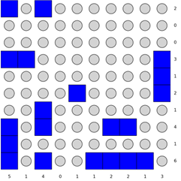
Caso 4
Caratteristiche | Agente 1 | Agente 2
Caso A Zero indizi Si valori righe e colonne | Score: 280 | Score: -700
Caso B: [4,9] middle, [5,4] sub Si valori righe e colonne | Score: 480 | Score: -460
Caso C: [4,9] middle, [5,4] sub, [0,1] water Si valori righe e colonne | Score: 460 | Score: -460
Caso D: [4,9] middle, [5,4] sub, [6,0] water Si valori righe e colonne | Score: 420 | Score: 500
Caso E: [4,9] middle, [5,4] sub, [0,1] water, [6,0] water Si valori righe e colonne | Score: 400. | Score: 500
Caso F: [4,9] middle, [5,4] sub, [0,1] water, [6,0] water No valori righe e colonne | Score: -25 | Score: -510

Slide 10
Osservazioni sul caso 4
Agente 1:
Nel caso D abbiamo 20 punti in più (420) rispetto al caso E, nonostante abbiamo un’informazione di k-cell in meno.
Controintuitivamente, i casi in cui è stato fatto 400 e 420, (D ed E) sono di punteggio migliore rispetto a quando facciamo 480.
Il caso F è un chiaro esempio di quanto cambino i risultati dell’agente 1 quando conosciamo e non conosciamo i valori delle righe e delle colonne.
Agente 2:
Dipende moltissimo dagli indizi forniti, con score che variano da -700 a 500.
Il risultato varia anche in base all’indizio stesso: in base alla cella d’acqua fornita, possiamo ottenere risultati come -460 oppure 500.
Soluzione Caso C [(num_fire_ok 0)(num_guess_ok 4) (moves (fires 4) (guesses 16)) ]
Soluzione Caso D [(num_fire_ok 5) (num_guess_ok 20)(moves (fires 0) (guesses 0)) ]

Slide 11
Risultati e Conclusioni
 | Agente 1 | Agente 2
Vantaggi | Riesce a fare guess e fire anche senza indizi; si basa molto sulle informazioni ricavate e colpisce/fa guess sempre nei punti più promettenti; ci sono alcune fasi di ragionamento per induzione più avanzate (basate sulla forma delle celle); l’alta sparsità non lo limita. | Fa guess e fire sui punti vicini a una cella guessata incrementando le probabilità di affondare una nave.
Svantaggi | Dipende molto dalle k-per-col e k-per-row. | Dipende da k-per-col e k-per-row; dipende molto dagli indizi (k-cell), non funzionando in assenza; dipende molto dalla sparsità, funzionando principalmente con i casi meno sparsi; usa un ragionamento di induzione di base.

Slide 12
Grazie per l’attenzione

